Slide 1
HUMÁNNÍ GEOGRAFIE
Cvičení 5
Mgr. Michaela Kousalová

Slide 2
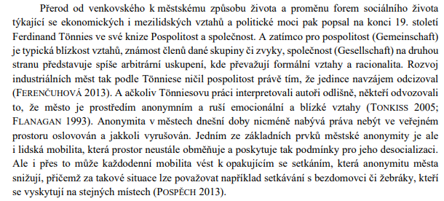
Reakce na protokoly
nepoužívejte Wikipedii jako primární zdroj
nedáváme feedback na opravy před deadlinem, tzn. neposílejte nám je na mail!
dávejte pozor na rozsah (velikost písma, řádkování, délky odstavců)
citace v textu odděluje vaše myšlenky od myšlenek jiných!

Slide 3
URBANIZACE
DISKUSE VE SKUPINKÁCH

Slide 4
POMOCNÉ OTÁZKY
Existuje podle vás v prostředí ČR patrný rozdíl mezi městským a venkovským způsobem života?
A jak vůbec tyto způsoby života definovat?
Kde a v čem se stále tyto způsoby života nejvíce projevují?
V jakých oblastech došlo k největšímu sblížení venkovského a městského života?
Jaké faktory to ovlivňují?
Je v ČR/SK stále nutné rozlišovat mezi městem a venkovem? Proč?
Lze rozlišit jiné formy/podoby venkova/města?
Jaké trendy podle vás aktuálně nejvíce podporují urbanizaci?

Slide 5
A nyní k suburbanizaci
???
pozitivní/negativní aspekty suburbanizace
jestliže byste byli starosty/tkami, podporovali byste proces suburbanizace ve vaší obci?

Slide 6
Zadání cvičení 5
Na základě dat z Databáze demografických údajů za obce ČR (https://www.czso.cz/csu/czso/databaze-demografickych-udaju-za-obce-cr) v rámci libovolně vybraného okresu identifikujte 5 obcí s nejvyšším relativním/absolutním přírůstkem obyvatel mezi roky 1995 a 2023.
Je tento přírůstek sycen spíše přirozenou měnou či stěhováním?
Lze přírůstek alespoň částečně zdůvodnit jako důsledek suburbanizačních procesů?
Pokud ano, jaké město je nejpravděpodobnějším zdrojem suburbánní migrace?
Lze při pohledu na letecký snímek identifikovat známky nové suburbánní zástavby?

Slide 7
Postup
Vyberte si okres (nevybírejte městské okresy typu Brno-město, Plzeň-město apod.)
Pomocí dat z ČSÚ (viz odkaz) vyhledáte 5 obcí s nejvyšším absolutním přírůstkem obyvatel (porovnáváte rok 2023 s rokem 1995) → tabulka 1
Pomocí dat z ČSÚ (viz odkaz) vyhledáte 5 obcí s nejvyšším relativním přírůstkem obyvatel (porovnáváte rok 2023 s rokem 1995) → tabulka 2
Pro 5 obcí s nejvyšším relativním přírůstkem zjistíte přirozený přírůstek a migrační přírůstek po letech (1995, 1996, … 2023) → tabulka 3
S obcemi chybějícími/přebývajícími mezi roky 2023/1995 nepracujte
Okomentuje situaci ve vybraných obcích (půl strany) + odpovězte na předchozí otázky (půl strany)

Slide 8
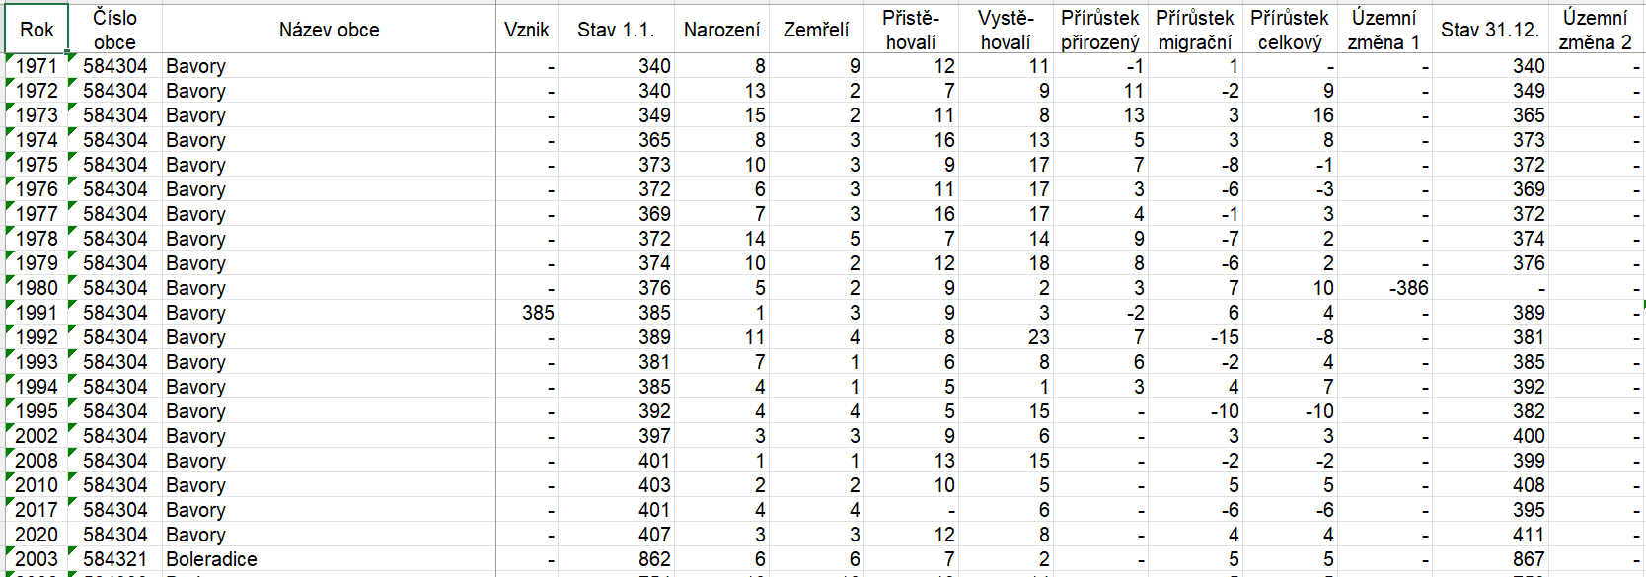
Tab. 1 a 2
data pro rok 2023 a 1995
Tab. 3
roky 1995, 1996, … 2023

Slide 9
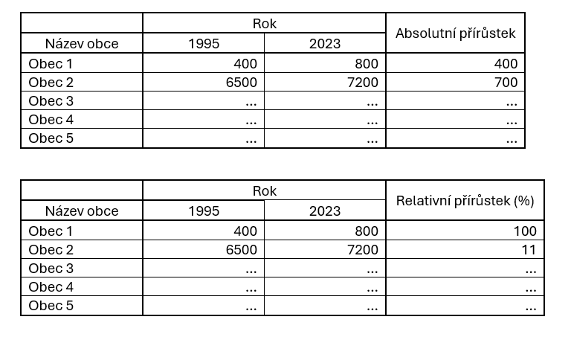
Tabulka 1 a 2

Slide 10
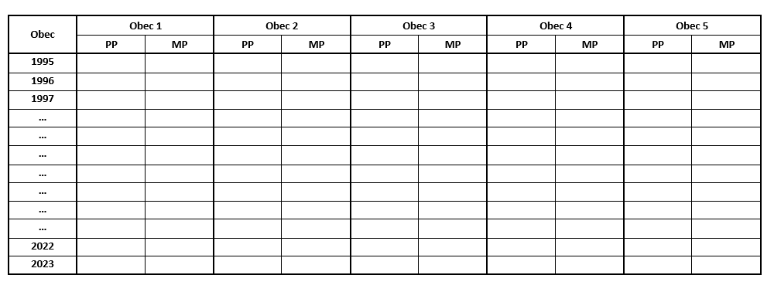
Tabulka 3

Slide 11
Zadání cvičení 5
Cvičení bude obsahovat:
zadání
vypracování se třemi tabulkami + obecnější komentář k datům (půl strany textu)
všímejte si samotných obcí (z jakého důvodu je nejvyšší přírůstek právě v těchto obcích), ročních disparit (zejména v tabulce 3), bude-li se vyskytovat významný rozdíl mezi obcemi s absolutním/relativním přírůstkem, zamyslete se, proč tomu tak může být
pokud bude sledovatelná suburbánní zástavba na ortofoto, doplnit snímkem
závěr (půl strany textu), v němž budete odpovídat na otázky ze zadání
zdroje
deadline: 6. 11. v 23:59
příští hodinu budou výsledky prezentovat tři z vás!

Slide 12
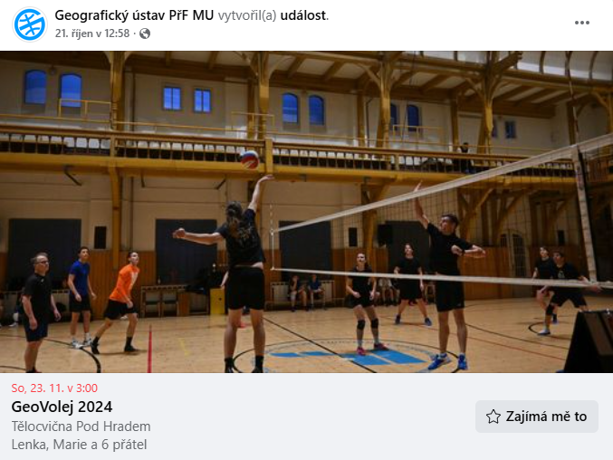
A poslední info…

Slide 13
Díky za pozornost!

